Slide 1
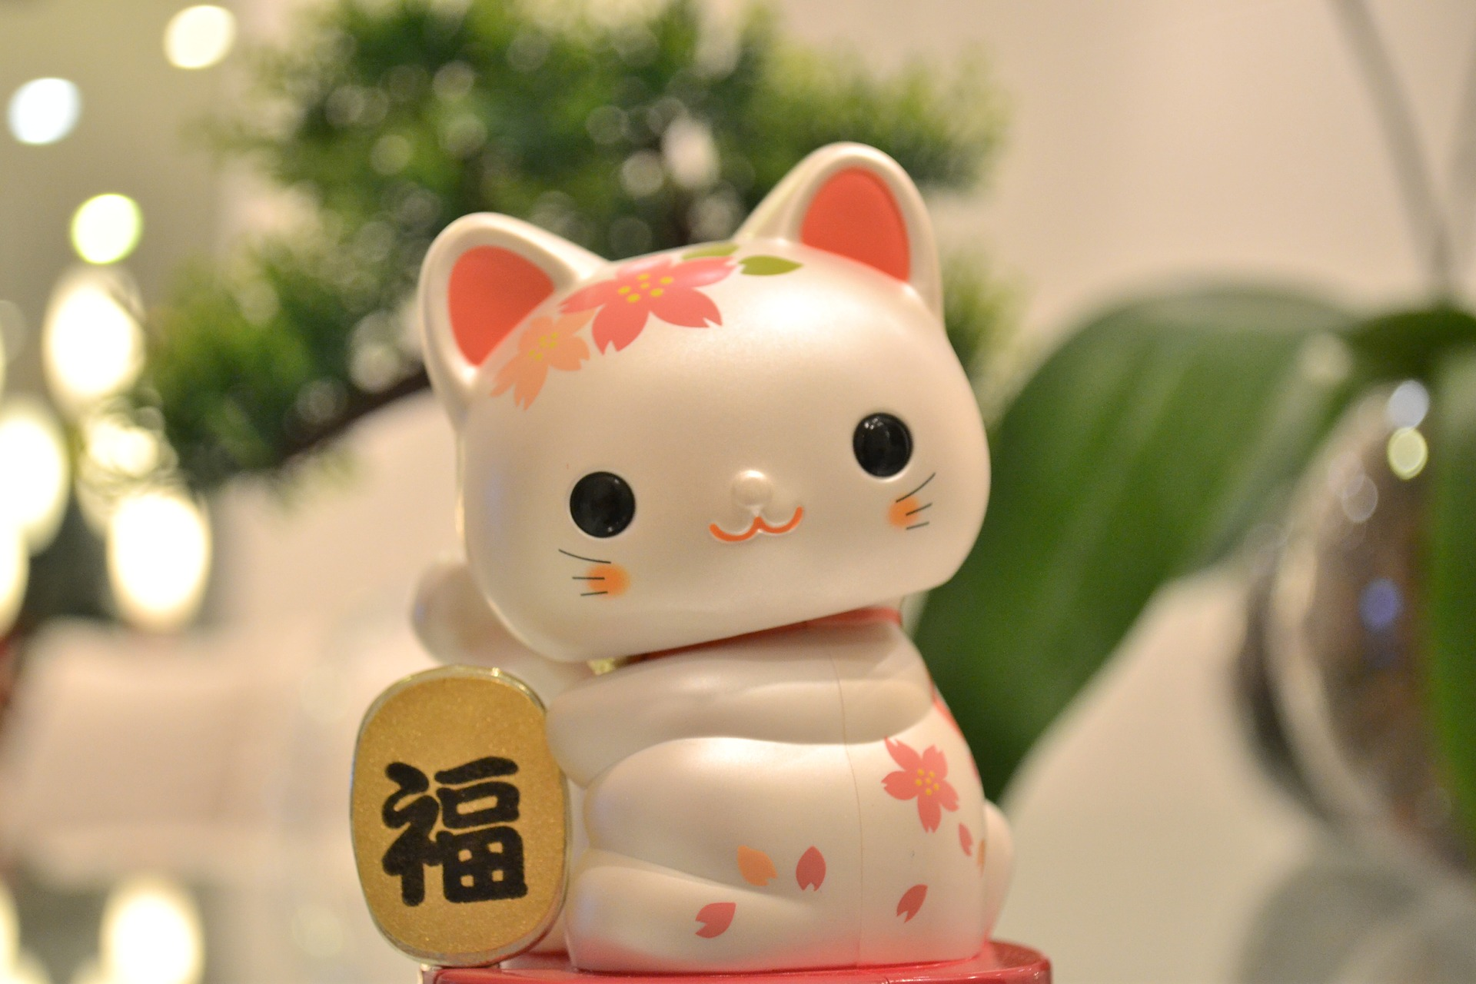
な형용사
형용사
동아리 스터디 자료

Slide 2


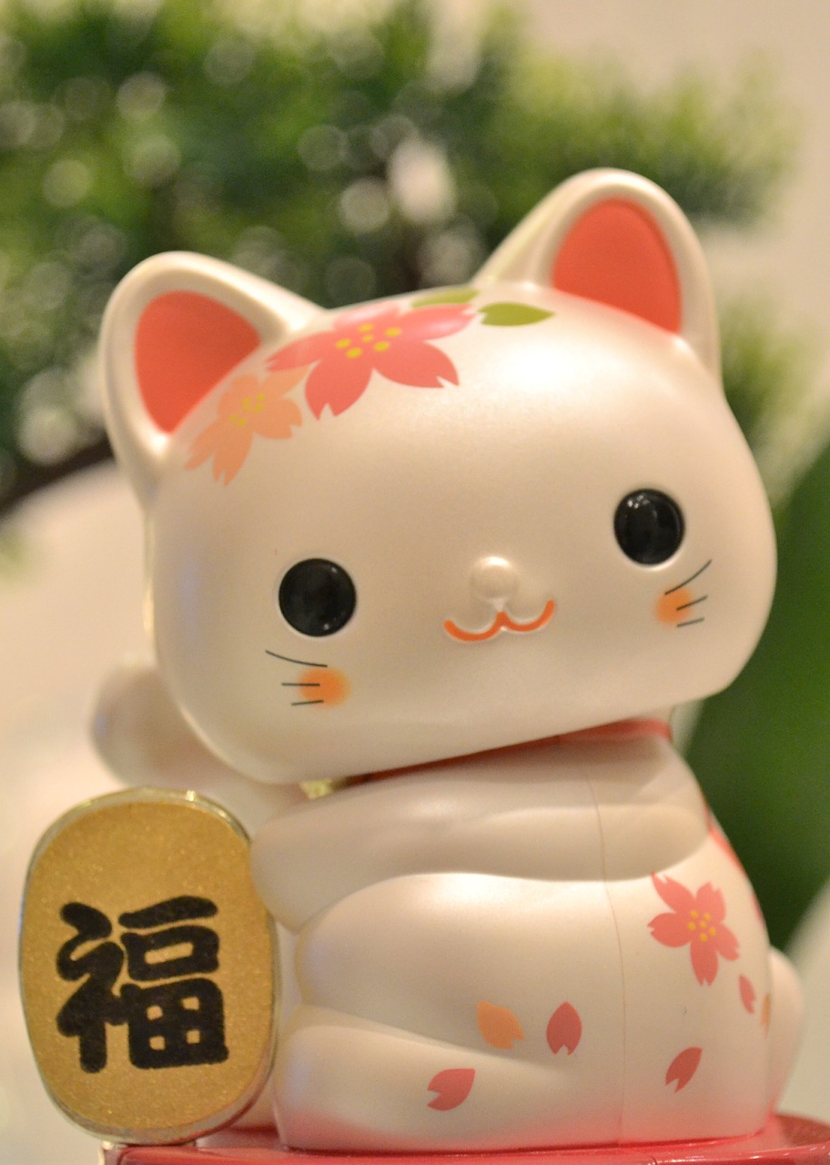
PPT 사용시 주의사항
1.일단 현재 인터넷에 나와있는 문법들을 최대한 넣어 놨습니다
2.옆페이지로 갈수록 중요도가 떨어지니 자신의 상황에 맞게
공부&수업해주세요
3.템플릿은 제가 제작한 것 이므로 마음껏 쓰셔도 됩니다.
저기 고양이는 픽사베이 라는 사이트에서 얻어왔어요
4.동아리 스터디 교재로 만든 비영리자료 입니다. 마음껏 조작 가능하나 이PPT를 자기가 만들었다고 하는 건 금지합니다^^...
5.또다른 문의사항 있으시면 lukawitch@naver.com 에 메일남겨주세요

Slide 3
스터디 공지사항
1.저도 잘 못합니다.. 양해 바랍니다.
2. 이것을 인쇄하셔서 사용해도 되고 알아서 사용하세요(저에게 인쇄 부탁하시면 인쇄비는 받겠습니다^^)
3.PPT 내용 다 안 나갈 예정입니다. 솔직히 뒤로 갈수록 참고하라고만 넣은 거예요.

Slide 4
Category
な형용사와です
な형용사와 명사
な형용사와 ない
な형용사의 부정 존댓말
な형용사와 과거형
な형용사와 연결형
な형용사와 동사
な형용사와 가정형
문제
제목부분을 클릭하시면 해당 슬라이스로 이동합니다.

Slide 5
な형용사와です
だ를 없애고です를 붙이면
な형용사의
존댓말이 된다
残念です(유감입니다)
失礼です(실례입니다)
邪魔です(방해입니다)

Slide 6
な형용사와 명사
だ를な 로바꾸고 명사를 붙이면
명사를 꾸미는 말이
된다.
自由な人(자유로운 사람)
危険なねこ(위험한 고양이)
暇な午後(한가한 오후)

Slide 7
な형용사와 ない
結構ではない(넓지않다)
無理じゃない(싸지않다)
安全ではない(강하지않다)
だ부분을 では(orじゃ)로 고친후 ない를 붙이면 된다.

Slide 8
な형용사의 부정 존댓말
必要ではないです
(필요하지않습니다)
便利じゃありません
(편리하지않습니다)
不便じゃないです
(불편하지않습니다)
1.~では(じゃ)ないです
2.~では(じゃ)ありません
두가지의 방법이 있다.

Slide 9
な형용사와 과거형
真面目だった(성실했었다)
嫌いだった(싫어했었다)
大丈夫だった(괜찮았었다)
だ부분을 だった로
바꾸어 주면 된다.

Slide 10
な형용사와 연결형
同じに(좁고)
特別に(약하고)
下手に(부드럽고)
だ부분을 に로 바꾼다

Slide 11
な형용사와 동사
危険で遊ぶ(위험하게놀다)
自由で生きてる
(자유롭게살다)
不便で走る(불편하게달리다)
だ를で로 바꾸고 동사를 붙이면 된다.

Slide 12
な형용사와 가정형
必要だったら(필요하다면)
同じだったら(같다면)
失礼だったら(실례라면)
だ를だったら로 바꾼다

Slide 13
문제

Slide 14
문제
私はきえい＿＿＿(나는 예쁩니다)
私はきれい＿＿＿(나는 예쁘지않아)
私はきれい＿＿＿(나는 예쁜 사람입니다)
私はきれい＿＿＿(나는 예쁘지않습니다)
私がきれい＿＿＿あやまるよ(내가 예쁘다면 사과할게)
私はきれい＿＿＿食べる(나는 예쁘게 먹어)
私はきれい＿＿＿静か＿＿＿＿(나는 예쁘고 조용합니다)
私はきれい＿＿＿(나는 예뻤다)

Slide 15
정답
私はきれいです(나는 예쁩니다)
私は可きれいじゃ(では)ない(나는 예쁘지않아)
私は可きれいな人です(나는 예쁜 사람입니다)
私はきれいじゃ(では)ないです(ありません)(나는 예쁘지않습니다)
私がきれいだったらあやまるよ(내가 예쁘다면 사과할게)
私はきれいで食べる(나는 예쁘게 먹어)
私はきれいに静かです(나는 예쁘고 상냥합니다)
私はきれいだった(나는 예뻤다)

Slide 16
감사합니다
형용사
동아리 스터디 자료

